Slide 1


Slide 2

Sociedade
Bandeiras dos países europeus

Slide 3
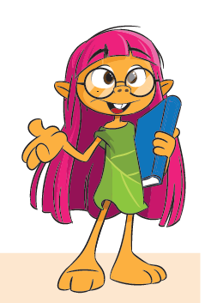
Como jogar?
O(a) professor(a) apresenta as bandeiras dos estados europeus, avançando uma a uma nesta apresentação.
Os alunos observam as bandeiras e o nome do país (podem lê-lo em voz alta).
Volta-se ao início da apresentação, ao slide “Vamos começar?”
O primeiro aluno diz o nome do país correspondente à primeira bandeira que surge e assim sucessivamente, até ao último aluno. Depois, volta-se ao primeiro aluno e continua-se.
Na primeira passagem pelas bandeiras, se um aluno errar o nome do país, recomenda-se que continue em jogo, pois a primeira ronda deve servir como “preparação”.
Após passarem por todas as bandeiras, inicia-se o jogo a eliminar.
Caso o aluno acerte, continua em jogo, caso erre, é eliminado.
Vence o último aluno a ficar em jogo.
Os alunos podem estudar/treinar na página 7 do caderno de estudo em casa.
Da próxima vez que jogarem, como o PPT é editável, o professor pode alterar a ordem dos slides que contêm as bandeiras.

Slide 4


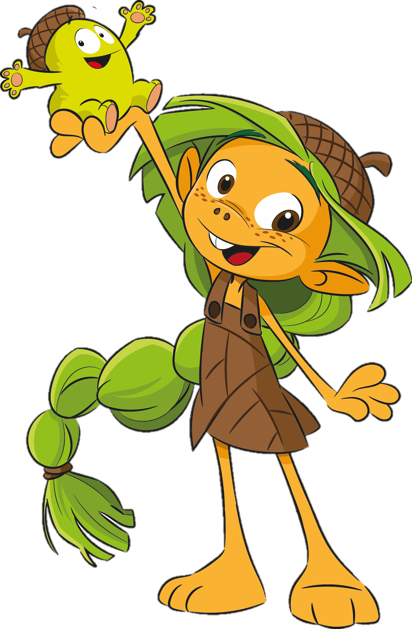
Vamos começar?

Slide 5

Albânia

Slide 6

Alemanha

Slide 7

Andorra

Slide 8

Arménia

Slide 9

Áustria

Slide 10

Bélgica

Slide 11

Bielorússia

Slide 12

Bósnia e Herzegovina

Slide 13

Bulgária

Slide 14

Cazaquistão

Slide 15

Chéquia

Slide 16

Chipre

Slide 17

Croácia

Slide 18

Dinamarca

Slide 19

Eslováquia

Slide 20

Clothes and footwear
Eslovénia

Slide 21

Espanha

Slide 22

Vaticano

Slide 23

Estónia

Slide 24

Finlândia

Slide 25

França

Slide 26

Grécia

Slide 27

Hungria

Slide 28

Irlanda

Slide 29

Islândia

Slide 30

Itália

Slide 31

Kosovo

Slide 32

Letónia

Slide 33

Listenstein

Slide 34

Lituânia

Slide 35

Luxemburgo

Slide 36

Macedónia do Norte

Slide 37

Malta

Slide 38

Moldávia

Slide 39

Mónaco

Slide 40

Montenegro

Slide 41

Noruega

Slide 42

Países Baixos

Slide 43

Polónia

Slide 44

Portugal

Slide 45

Reino Unido

Slide 46

Roménia

Slide 47

Rússia

Slide 48

São Marinho

Slide 49

Sérvia

Slide 50

Suécia

Slide 51

Suíça

Slide 52

Turquia

Slide 53

Ucrânia

Slide 54

Fim!

